Slide 1

RUST
Introduzione al linguaggio

Slide 2
Introduzione
Rust è un linguaggio di programmazione moderno focalizzato sulla correttezza, velocità e sul supporto alla programmazione concorrente
  Tali obiettivi vengono perseguiti mantenendo ad un livello minimo le librerie di supporto in fase di esecuzione, in particolare senza usare tecniche di garbage collection né fare assunzioni sulla struttura dell’ambiente di esecuzione diverse da quelle del linguaggio C
  Questo rende un programma scritto in Rust adatto ad essere eseguito in una varietà di contesti, dai sistemi embedded al kernel di un sistema operativo, dalle applicazioni lato server all’implementazione dei browser o di loro moduli
Rust è un linguaggio staticamente e fortemente tipato, adatto alla programmazione di sistema
  Tutti i tipi sono noti in fase di compilazione
  Un sofisticato motore di inferenza viene usato per validare le proprietà dei tipi nel contesto del programma e ridurre significativamente il rischio di errori
  Permette un controllo totale dell’uso della memoria e ottimizza al massimo il codice generato

Slide 3
Storia
Nato nel 2006 come progetto personale di Graydon Hoare, un dipendente di Mozilla Research, nel 2009 ha ricevuto una prima sponsorizzazione da parte di Mozilla, poi è diventato open source
  Rust 1.0 - 15 maggio 2015
  Versioni successive rilasciate costantemente ogni 6 settimane
  Rust 1.66.0 - 12 dicembre 2022
Usato in produzione in molti contesti
  Firefox contiene 3M LoC scritte in Rust (9%)
  Dropbox usa Rust nel suo motore di sincronizzazione
  npm usa Rust per implementare il servizio di autorizzazione del registry
  deno, il successore di node.js, è scritto in Rust
  Amazon Web Services usa Rust (Firecracker project) per ottenere alte prestazioni in servizi come Lambda, EC2, S3,...
  Microsoft ha portato tutta l’API Windows in Rust (https://github.com/microsoft/windows-rs)

Slide 4
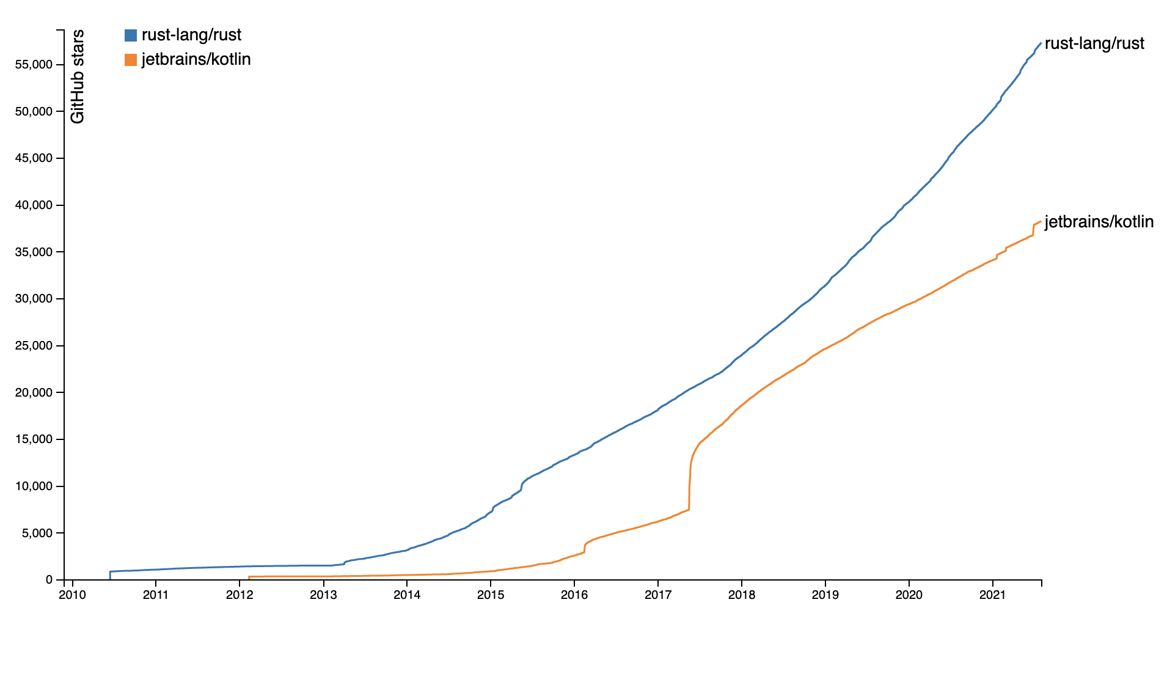
Evoluzione
https://github.com/dtolnay/star-history

Slide 5
Obiettivi del linguaggio
Offrire un linguaggio per la programmazione di sistema privo di comportamenti non definiti, concorrente, pratico
  I linguaggi esistenti, ad un livello di astrazione ed efficienza simile, sono soggetti a molteplici limiti:
    Poca attenzione alla sicurezza (safety) dei costrutti
    Scarso supporto alla correttezza formale dell’esecuzione concorrente
    Mancano di strumenti di corredo a supporto della creazione, condivisione e messa in campo
    Offrono un controllo limitato sull’uso delle risorse computazionali
Offrire astrazioni a costo nullo per la maggior parte degli idiomi di programmazione
  Permettendo al programmatore di adottare lo stile preferito nella scrittura di un algoritmo (iterazione, ricorsione, chiusure, …) e garantendo la generazione del miglior codice assembler possibile, senza introdurre costi aggiuntivi per funzionalità non richieste
  https://boats.gitlab.io/blog/post/zero-cost-abstractions/
Supportare la produttività del programmatore
  Offrendo costrutti di alto livello ed un ecosistema di compilazione/gestione delle dipendenze/test integrato

Slide 6
Presupposti di base
Linguaggio compilato (non basato su bytecode)
Fortemente tipizzato in fase di compilazione
Paradigma imperativo, ma con aspetti funzionali
Non ha né garbage collection né ambiente di supporto all'esecuzione
Sistema dei tipi sofisticato

Slide 7
Confronto
C
Rust
C++
Controllo / Prestazioni
Go
Java
Python
ML
Haskell
Sicurezza

Slide 8
vs Python
Molto più veloce
  Normalmente destinato a contesti differenti
Minor consumo di memoria
Vero multi-threading
  Parzialmente disponibile anche in Python v.3.12
Tipi algebrici
Approccio all'ereditarietà differente
Pattern matching
  Introdotto in Python v.3.10
Linguaggio staticamente tipato: molti meno arresti anomali in fase di esecuzione
  La natura dinamicamente tipata di Python porta l'interprete ad accettare costrutti che si rivelano incoerenti solo in fase di esecuzione

Slide 9
vs Java
Nessun overhead causato dalla JVM
  non si verificano pause causate dal Garbage Collector
Minor consumo di memoria
Nessun costo di astrazione
Approccio all'ereditarietà ed alla programmazione generica differente
Pattern matching
Sistema di compilazione unico
Gestione delle dipendenze integrata

Slide 10
vs C/C++
Nessun segmentation fault
Nessun buffer overflow
Nessun null pointer
Nessuna corsa critica
Sistema dei tipi più elaborato
Approccio all'ereditarietà differente
Processo di costruzione unificato
Gestione delle dipendenze integrata

Slide 11
vs Go
Nessuna pausa a causa del Garbage Collector
Minor consumo di memoria
Nessun null pointer
Migliore gestione degli errori
Programmazione concorrente sicura
Sistema dei tipi più solido
Approccio all'ereditarietà differente
Nessun costo di astrazione
Gestione delle dipendenze

Slide 12
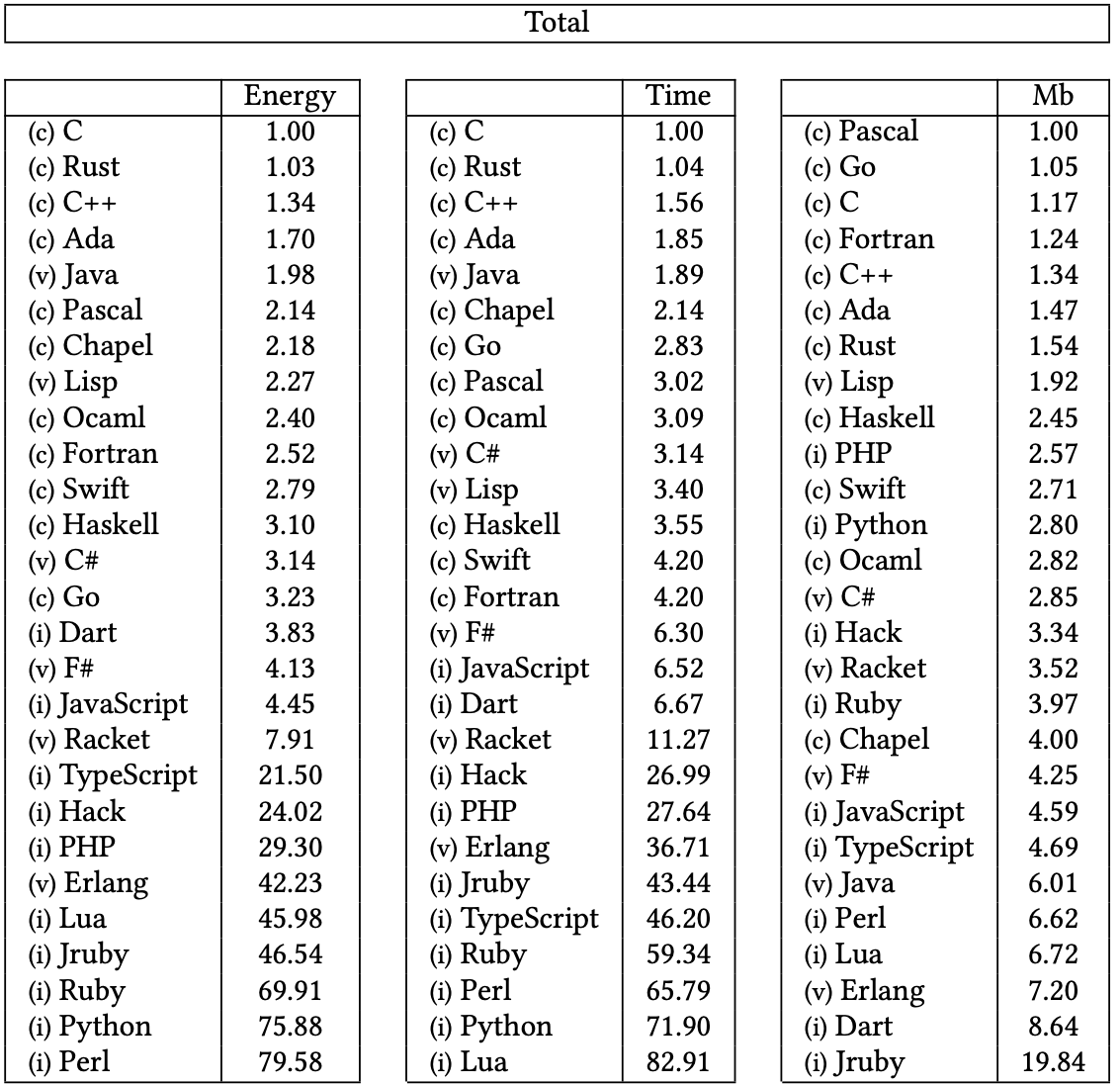
Confronto (prestazioni *)
* da: Rui Pereira, et. all. 2017. Energy efficiency across programming languages: how do energy, time, and memory relate? In Proceedings of the 10th ACM SIGPLAN International Conference on Software Language Engineering (SLE 2017). Association for Computing Machinery, New York, NY, USA, 256–267. DOI:https://doi.org/10.1145/3136014.3136031

Slide 13
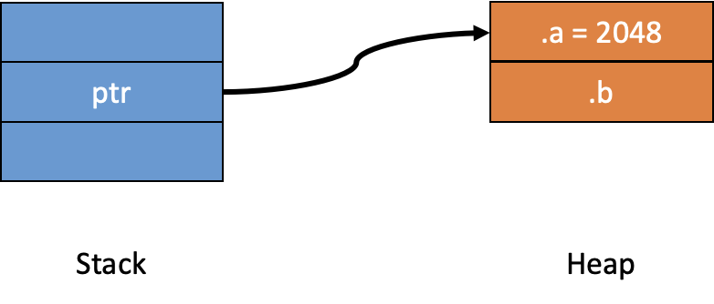
Controllo
typedef struct Dummy { int a; int b; } Dummy;
void foo(void) {
Dummy *ptr = (Dummy *) malloc(sizeof(struct Dummy));
ptr->a = 2048;
free(ptr);
}
Disposizione in memoria precisa
Riferimento leggero
Rilascio deterministico

Slide 14
Sicurezza
typedef struct Dummy { int a; int b; } Dummy;
void foo(void) {
Dummy *ptr = (Dummy *) malloc(sizeof(struct Dummy));
Dummy *alias = ptr; //Pericolo!!
free(ptr);
int a = alias->a;
free(alias);
}
Uso di blocco rilasciato!
.a
ptr
.b
alias
Doppio rilascio!
Dangling pointer!

Slide 15
Sicurezza
Rust si appoggia ad un sistema di validazione dei tipi in fase di compilazione che impedisce (per i programmi che non fanno uso delle estensioni unsafe) i seguenti tipi di errore:
  Dangling pointer - uso di puntatori ad aree di memoria GIÀ rilasciate
  Doppi rilasci - tentativo di restituire al S.O. un’area di memoria già rilasciata
  Corse critiche - accesso a dati il cui contenuto è indeterminato a seguito di eventi fuori dal controllo del programma stesso (ordine di schedulazione, attese legate all’I/O, …)
  Buffer overflow - tentativi di accedere ad aree di memoria contigue a quelle possedute da una variabile, ma non di sua pertinenza
  Iteratori invalidi - accesso iterativo (uno alla volta) agli elementi contenuti in una collezione che viene modificata mentre l’iterazione è in corso
  Overflow aritmetici (solo in modalità debug) - esecuzione di operazioni aritmetiche che, a seguito della limitata capacità di rappresentazione dei numeri binari, portano ad errori grossolani (2_000_000_000 + 2_000_000_000 = -294_967_296)
Il linguaggio favorisce l’uso di costrutti immutabili e propone convenzioni volte a limitare il rischio di compromissione dei dati

Slide 16
Prestazioni
Il compilatore ottimizza in modo aggressivo dimensioni e velocità del codice generato
  Le strutture dati base del linguaggio sono pensate per favorire l’uso della memoria cache, preferendo l’uso di array a più articolate strutture basate su puntatori che limitano la località dei riferimenti, vanificando i benefici statistici offerti dalla cache
  La politica di invocazione standard è basata su indirizzi statici, che possono essere ottimizzati inline, piuttosto che su meccanismi polimorfici che richiedono l’uso di invocazioni indirette, non ottimizzabili
  La presenza di un sistema integrato per la gestione delle dipendenze e dei moduli facilita la condivisione del codice e l’accesso ad un vasto panorama di librerie open source che spesso offrono soluzioni allo stato dell’arte per molti problemi comuni

Slide 17
Linguaggio moderno
Tipi generici ben implementati
  Segue l'approccio simile al C++ della monomorfizzazione e non quello usato in Java della cancellazione del tipo
Tipi algebrici e pattern
  Supporto di tipi "prodotto" (struct e tuple) e di tipi somma (enum)
  ( https://justinpombrio.net/2021/03/11/algebra-and-data-types.html )
  Il costrutto match ... unisce il controllo dell'esaustività del dominio di un'espressione con la potenza espressiva della destrutturazione sintattica, consentendo di esprimere – in forma sintetica e facilmente leggibile – flussi di controllo molto articolati
Strumentazione moderna
  Il programma cargo offre supporto per automatizzare l'intero ciclo di vita del software, dalla compilazione alla gestione delle dipendenze, dall'esecuzione dei test alla profilazione

Slide 18
Tipi generici ben implementati
struct MyVec<T> {
// ...
}
impl<T> MyVec<T> {
pub fn find<P>(&self, predicate: P) -> Option<&T>
where P: Fn(&T) -> bool {
for v in self {
if predicate(v) { return Some(v); }
}
None
}
}

Slide 19
Tipi algebrici e pattern
enum HttpRequest {
Get, Post(String), Put(String), Unknown
}
fn process(req: HttpRequest) {
match req {
HttpRequest::Get => { /* handle get request */ },
HttpRequest::Post(data) | HttpRequest::Put(data)
if !data.is_empty() => {
// process data
}
_ => { /* manage error */ }
}
}

Slide 20
Tipi algebrici e pattern
// Option<T> è un enum che può essere Some(T) o None
if let Some(f) = my_vec.find(|t| t >= 42) { /* found */ }
enum DecompressionResult {
Finished { size: u32 },
InputError(std::io::Error),
OutputError(std::io::Error),
}
// errore in fase di compilazione: manca caso generico
match decompress() {
Finished { size } => { /* analizzato con successo */ }
InputError(e) if e.is_eof() => { /* gestisco EOF */ }
OutputError(e) => { /*output fallisce con l’errore e*/ }
}

Slide 21
Testing e documentazione integrati
#[test]
fn it_works() { assert_eq!(1 + 1, 2);
}
/// Returns one more than its argument.
///
/// ```
/// assert_eq!(one_more(42), 43);
/// ```
pub fn one_more(n: i32) -> i32 { n + 1
}

Slide 22
Sicuro per definizione
Il linguaggio introduce in modo esplicito il concetto di possesso di un valore
  In ogni istante, ciascun valore è posseduto da una e una sola variabile
  E' possibile trasferire il possesso di un valore ad un'altra variabile (movimento)
  E' possibile concedere temporaneamente l'accesso ad un valore tramite l'uso di riferimenti, a patto di non modificare tale valore mentre il riferimento esiste
Puntatori controllati in fase di compilazione
  Il concetto di proprietà del dato è esteso ai dati cui si accede in modo indiretto, sia per riferimento (senza trasferimento della proprietà) che tramite puntatore
La sicurezza dei thread è incorporata nel sistema dei tipi
  Il compilatore conosce quali tipi possono essere trasferiti da un thread ad un altro e quali puntatori possono essere usati in modo sicuro tra thread
  Il concetto di "tempo di vita" associato a ciascun valore permette di individuare in fase di compilazione quali operazioni sono lecite e quali portano ad una violazione
Nessun stato nascosto
  La presenza di errori e l'opzionalità sono modellate esplicitamente e richiedono il controllo esplicito da parte del programmatore

Slide 23
Possesso di un valore
//v possiede il valore in lettura e scrittura
let mut v = Vec::new();
//Il valore di v può essere modificato
v.push(1);
//movimento: ora v1 possiede il valore che prima era in v
let mut v1 = v;
//Il compilatore impedisce l'accesso tramite v
v.push(2);
//Ora v1 contiene [1, 3]
v1.push(3);

Slide 24
Possesso di un valore
//v possiede il valore in lettura e scrittura
let mut i = 12;
//r è un riferimento ad i: ha in PRESTITO il suo valore
let r = &i;
//mentre r esiste, non è lecito modificare i
i = 23;
//accedo al valore a cui r fa riferimento
println!("{}", *r);

Slide 25
Puntatori controllati in fase di compilazione
let v = Vec::new();
// la compilazione avviene correttamente: println!("len: {}", v.len());
// la compilazione non avviene correttamente:
// richiede un accesso mutabile
v.push(42);

Slide 26
Puntatori controllati in fase di compilazione
// Ogni valore ha un proprietario, responsabile del rilascio (RAII)
// il compilatore verifica che ci sia sempre un solo possessore
// e che non avvengano doppi rilasci
let x: Vec<i32> = Vec::new();
// y ora possiede il valore contenuto in x
let y = x;
drop(x); // illegale, y è ora il proprietario
// Nessun puntatore vive dopo le modifiche o il rilascio
// Nessun dangling pointer/use-after-free
let mut x = vec![1, 2, 3]; let first = &x[0];
let y = x;
println!(“{}”, *first); // illegale, first diventa invalido
//quando x è stata mossa

Slide 27
Puntatori controllati in fase di compilazione
let v = Vec::new();
accidentally_modify(&v);
fn accidentally_modify(v: &Vec<i32>) {
println!(“len: {}”, v.len());
// la compilazione non avviene correttamente;
// è necessario un &mut Vec<i32>
push(v);
}
// dichiarazione esplicita di un puntatore mutabile
fn push(v: &mut Vec<i32>) {
v.push(42);
}
// anche questo non verrà compilato: v non è mutabile
push(&mut v);

Slide 28
La sicurezza dei thread è incorporata nel sistema dei tipi
use std::cell::Rc; // reference-counted, non atomico
use std::sync::Arc; // reference-counted, atomico
// non compila:
let rc = Rc::new(“not thread safe”);
std::thread::spawn(move || {
println!(“I have an rc with: {}”, rc); });
// compila correttamente:
let arc = Arc::new(“thread safe”);
std::thread::spawn(move || {
println!(“I have an arc with: {}”, arc); });
// non compila:
let mut v = Vec::new();
std::thread::spawn(||{
v.push(42); });
let _ = v.pop();

Slide 29
Nessuno stato nascosto
enum Option<T> { Some(T), None, }
enum Result<T,E> { Ok(T), Err(E), }
// r è Option<&T>, non &T –
//non può essere utilizzato senza verificare la presenza di None
let r = my_vec.find(|t| t >= 42);
//n è di tipo Result: per accedere al valore occorre verificare
//che non sia un Err(_)
let n = "42".parse();
// ? Suffisso che forza un ritorno in caso di errore
let n = "42".parse()?;

Slide 30
Controllo a basso livello
La memoria è rilasciata non appena una variabile esce di visibilità
  Nessuna interruzione a causa del garbage collection
Nessuno spreco di memoria
E' possibile invocare system call (tra cui fork/exec)
Può essere eseguito su dispositivi senza sistema operativo
Chiamate FFI verso altri linguaggi (C ABI)

Slide 31
Controllo dell'allocazione e delle chiamate dinamiche
// Si può allocare nello heap
let heap_x = Box::new(x);
let heap_z = vec![0; 1024];
//Si può cambiare l’allocatore
#[global_allocator]
static A: MyAllocator = MyAllocator;
// Si può attivare la chiamata dinamica(vtable):
// solo una copia di find per T
impl<T> MyVec<T> {
pub fn find(&self, f: &dyn Fn(&T) -> bool) -> Option<&T> {
// ...
}
}

Slide 32
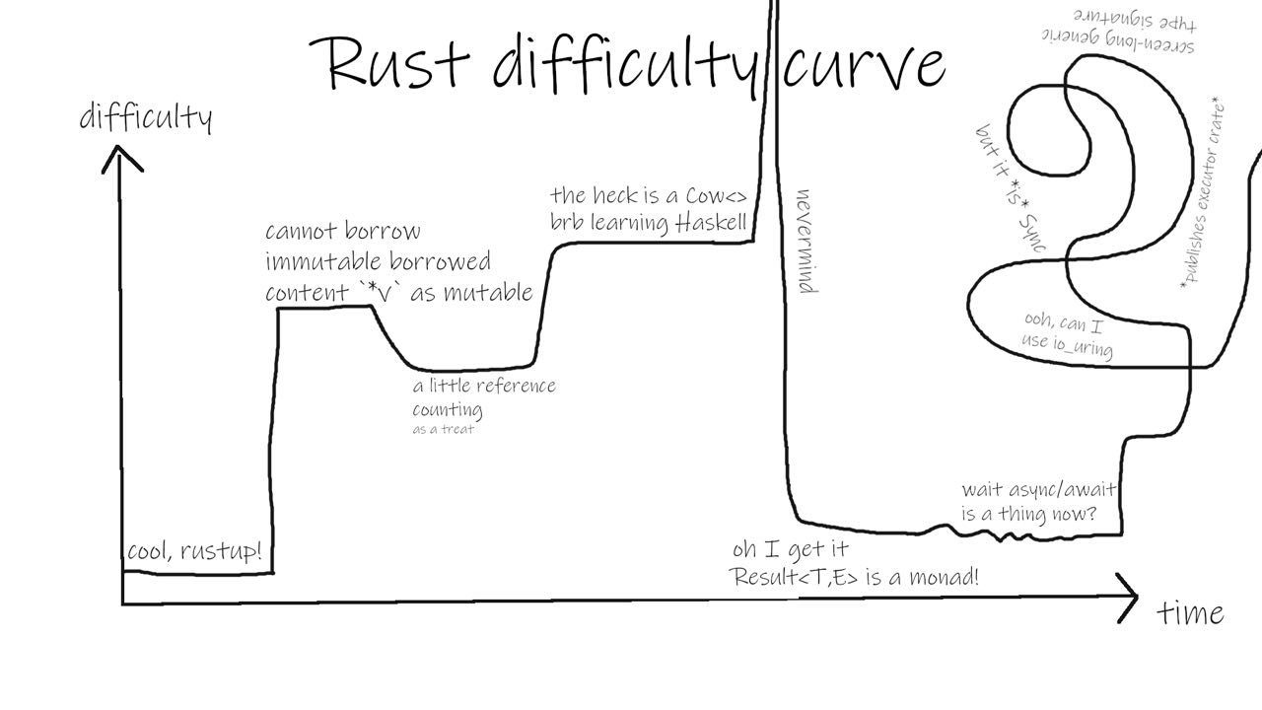
https://gist.github.com/humb1t

Slide 33
Installare Rust
Si accede al sito https://rustup.rs e si seguono le istruzioni riportate
  Per i sistemi operativi di derivazione Unix (Linux, MacOS, …) questo equivale a scaricare ed eseguire uno script che provvede a scaricare la toolchain e a configurare l’ambiente di esecuzione
  Nel caso di Windows, vengono forniti due eseguibili, entrambi chiamati rustup-init.exe, destinati ad installare la toolchain nelle versioni a 64 o 32 bit
E’ possibile avere un assaggio della programmazione in Rust senza dover installare nulla tramite il sito https://play.rust-lang.org/
  Offre un IDE web con la possibilità di accedere ad oltre 250 crates aggiuntivi mediante il quale è possibile scrivere, compilare ed eseguire codice Rust con alcune limitazioni (nessuna connessione di rete, memoria e disco limitati, vincoli sul tempo massimo di compilazione ed esecuzione)
  I programmi scritti tramite il playground possono essere esportati sotto forma di GitHub GIST

Slide 34
Installare Rust
Poiché il linguaggio (così come la libreria standard) viene aggiornato ogni 6 settimane, si allinea la configurazione del proprio PC con il comando
  rustup update
Sono disponibili diverse toolchain alternative
  Nel caso di Windows, è possibile scegliere tra quella basata sul compilatore Microsoft (msvc) e quella basata su GCC/GDB
L’installazione di una toolchain mette a disposizione vari strumenti, tra cui
  rustc - il compilatore del linguaggio
  cargo - lo strumento di gestione dei progetti e delle loro dipendenze

Slide 35
Cargo
Programma ufficiale per la gestione di un package
Offre supporto per:
  Indicazione dei metadati di progetto (nome, versione, autore, tipo di progetto, versione del linguaggio, …)
  Gestione delle dipendenze (uso di altre librerie) e integrazione con il sito crates.io (registro ufficiale dei package Rust)
  Gestione dei test di unità e di integrazione
  Esecuzione di benchmark
Si crea un nuovo progetto con i comandi:
  cargo new project_name
  cargo new --lib library_name
Si compila / esegue un progetto con i comandi:
  cargo build
  cargo run

Slide 36
Uso di librerie
L’ecosistema di Rust è fortemente integrato
  Chi crea una libreria può pubblicarla sul sito https://crates.io, rendendola disponibile a tutta la comunità degli sviluppatori
Installando l’estensione cargo-edit (https://github.com/killercup/cargo-edit), si può importare una libreria pubblica con il comando
  cargo add <libname>
  Esso aggiunge, nel file Cargo.toml, una sezione chiamata [dependencies] nella quale sono indicate, una per riga, le librerie importate e la relativa versione
  Questo fa sì che, all’atto della compilazione del package, le librerie da cui si dipende vengano automaticamente collegate al programma generato, rendendo così disponibili i relativi contenuti (tipi e funzioni)

Slide 37
Ambienti integrati di sviluppo (IDE)
Molti ambienti di sviluppo offrono supporto per lo sviluppo in Rust
Tra gli altri
  VS Code - https://marketplace.visualstudio.com/items?itemName=rust-lang.rust
  IntelliJ Idea / CLion - https://plugins.jetbrains.com/plugin/8182-rust
  Eclipse - https://www.eclipse.org/downloads/packages/release/2019-09/r/
  eclipse-ide-rust-developers-includes-incubating-components
  Sublime Text - https://github.com/rust-lang/rust-enhanced
  Atom - https://github.com/rust-lang/atom-ide-rust
  NeoVim - https://dhghomon.github.io/easy_rust/
IntelliJ CLion (così come Idea) è disponibile gratuitamente per gli studenti che si registrano con l’indirizzo istituzionale
  https://www.jetbrains.com/community/education/#students

Slide 38
Terminologia
Crate
  Unità di compilazione che può dare origine ad un programma eseguibile (binario) o ad una libreria
  Può contenere riferimenti a moduli contenuti in ulteriori file sorgenti: questi sono inclusi nel file corrente prima di avviarne la compilazione
Crate root
  File sorgente da cui parte il compilatore Rust per creare il modulo principale del crate
  Un crate binario deriva da src/main.rs, una libreria deriva da src/lib.rs
Module
  Meccanismo usato per suddividere gerarchicamente il codice sorgente in unità logiche differenti e regolarne la visibilità reciproca
  Un modulo può contenere funzioni, tipi ed altri moduli
  Un sotto-modulo può essere contenuto nel file sorgente del suo genitore, essere scritto in un file sorgente a parte o essere memorizzato in una sottocartella della cartella in cui è ospitato il suo contenitore
  I moduli non sono compilati individualmente, ma solo come parte di un crate che li contiene
Package
  Insieme di uno o più crates volti a fornire un insieme di funzionalità (progetto)
  Un package è ospitato in una cartella che contiene il file Cargo.toml: esso descrive come costruire i crate di cui è composto il package
  Un package può contenere al massimo una libreria
  Se contiene più crate binari, questi vengono posti nella cartella src/bin

Slide 39
Struttura di un progetto eseguibile Rust
MyPackage
src
main.rs
crate root - contiene il modulo principale
my_module
mod.rs
contiene la definizione di my_module
inner_mod.rs
sotto-modulo di my_module
other_mod.rs
contiene la definizione di other_mod
Cargo.toml
Fornisce indicazioni su come è fatto MyPackage

Slide 40
Struttura di un progetto di libreria Rust
MyPackage
src
lib.rs
crate root - contiene il modulo principale
my_module
mod.rs
contiene la definizione di my_module
inner_mod.rs
sotto-modulo di my_module
other_mod.rs
contiene la definizione di other_mod
Cargo.toml
Fornisce indicazioni su come è fatto MyPackage

Slide 41
Struttura di un progetto con due o più eseguibili
MyPackage
src
main.rs
crate root - contiene il modulo principale del primo
eseguibile
bin
second.rs
contiene il modulo principale del secondo crate eseguibile
third.rs
contiene il modulo principale del
terzo crate eseguibile
some_mod.rs
contiene la definizione di some_mod
Cargo.toml
Fornisce indicazioni su come è fatto MyPackage

Slide 42
Sopravvivere in Rust
Il punto di ingresso di un programma è fn main() { … }
  Normalmente si trova nel file main.rs
Per stampare su stdout: print!(...) oppure println!(...)
  Il primo parametro è una stringa di formato: per ciascuna coppia di {} presenti al suo interno deve essere indicato un parametro successivo, il cui contenuto sarà inserito al posto delle graffe
  Tutto quello che non sta nelle graffe viene stampato così com’è
  println!(“Hello, {}!” , “world”); // → Hello, world!
  Per stampare su stderr: eprint!(...) oppure eprintln!(...)
Si dichiarano le variabili con la parola chiave let
  Nella maggior parte dei casi, il compilatore è in grado di dedurre automaticamente il tipo associato
  let x : i32 = 13;
  println!("{}", x);

Slide 43
Risorse utili
Tour of Rust - https://tourofrust.com/
  Tutorial interattivo disponibile molte lingue (italiano compreso) in grado di fornire i concetti essenziali della programmazione in Rust
Rust in Easy English - https://dhghomon.github.io/easy_rust/
  Altro tutorial interattivo, con stile più discorsivo e spiegazioni passo passo di tutti i principali concetti del linguaggio
Rust Language Cheat Sheet - https://cheats.rs/#the-abstract-machine
  Riassunto sintetico del linguaggio, corredato di esempi interattivi e riferimenti ad una grande quantità di risorse per gli approfondimenti
Rust By Example - https://doc.rust-lang.org/stable/rust-by-example/
  Raccolta ufficiale di esempi funzionanti che illustrano i diversi concetti del linguaggio e delle librerie standard
Rust Cookbook - https://rust-lang-nursery.github.io/rust-cookbook/
  Raccolta di esempi che presentano le buone pratiche del linguaggio applicato ad una ventina di contesti applicativi - richiede una conoscenza ragionevole del linguaggio

Slide 44
Risorse utili
The Book - https://doc.rust-lang.org/book/
  Il tutorial ufficiale del linguaggio
The Rust Reference - https://doc.rust-lang.org/stable/reference/
  La guida di riferimento ufficiale del linguaggio: utile per approfondire specifici concetti dopo che si è imparata la struttura generale
Rust-learning - https://github.com/ctjhoa/rust-learning
  Una ampia collezione curata ed aggiornata di link ad articoli e video legati all’apprendimento di Rust, suddivisi per argomento
The Little Book of Rust Books - https://lborb.github.io/book/
  Collezione curata ed aggiornata di libri online su Rust e sul suo ecosistema
Rust Books - https://github.com/sger/RustBooks
  Raccolta di riferimenti a libri cartacei (e digitali) con link ai relativi editori e/o venditori

Slide 45
Risorse Utili (progetti e lavori in Rust)
Amazon Firecracker Micro-VM
  https://github.com/firecracker-microvm/firecracker
Redox Operating System
  https://gitlab.redox-os.org/redox-os/redox/
Tock (Embedded Operating System)
  https://www.tockos.org
Writing a OS in Rust (blog)
  https://os.phil-opp.com/
Bevy (simple data-driven game engine)
  https://github.com/bevyengine/bevy
SWC (Speedy Web Compiler)
  https://github.com/swc-project/swc
Jobs
  https://rustjobs.dev/

